Slide 1


資料1－1
2019年度「地域医療構想」の
取組と進捗状況
出典：経済産業省パンフレット
大阪アプローチ
圏域ごとのデータに基づく分析をもとに
公民区別なく、医療機関関係者と
病床機能分化の議論を進める

Slide 2
１ 地域医療構想とは
地域医療構想の目的
◆今後予想される疾病構造の変化を踏まえ、
持続可能な医療提供体制の構築を図る。
大阪府における主な課題
課題１【病床機能】
回復期病床の不足が見込まれる
課題２【診療機能】
将来的な疾病構造の変化に対応した
病院の役割分担について検討が必要

Slide 3
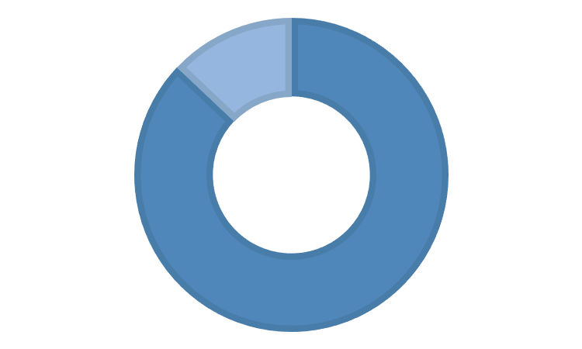
２ 大阪アプローチ
圏域ごとのデータ分析をもとに
公民イコールフッティングで病床機能分化の議論を進める
大阪アプローチ
ポイント１ 独自の診療実態分析
・圏域ごとのデータ分析（病床機能報告）
ポイント２ 公民イコールフッティング
・全ての一般病院（公・民）から病院プランを提出
ポイント３ 全病院参加で協議
・全ての病院が参加する「病院連絡会」を設置
2019年５月末時点
【対象病院数475の内訳】
公立病院：22
公的病院：41
民間等病院：412
●病院プランの提出率
●第２回病院連絡会
参加率
96%
86%

Slide 4
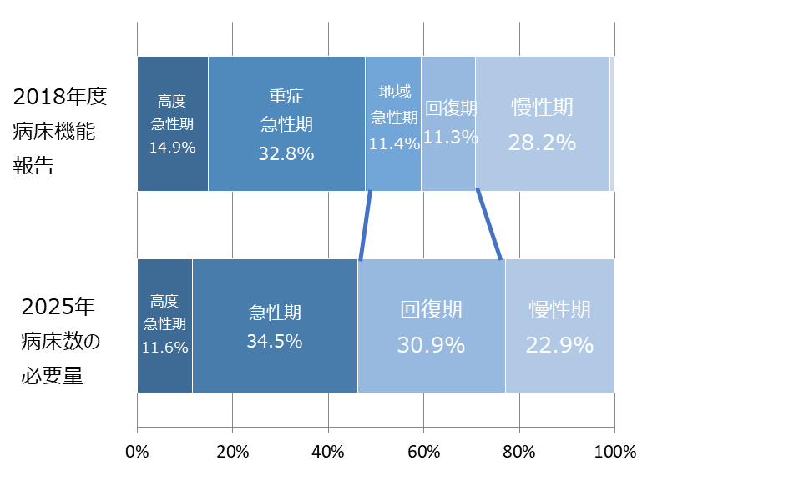
２ 大阪アプローチ
回復期機能を担う病床数の確保には、
府域全体で約８％程度同機能への転換が必要と推計
●病床機能報告（2018年度）と病床数の必要量（2025年）の割合の比較
「急性期」報告病棟
サブアキュート・ポストキュート・リハビリ機能の割合
①病床機能報告
地域急性期＋回復期 | 22.7%
②病床数の必要量
回復期 | 30.9%
割合の差（①ー②）
8.2%(約7,300床)
※前年度との差 0.1%縮小
構想区域ごとに分析し、地域の特性に応じた方向性を協議開始

Slide 5
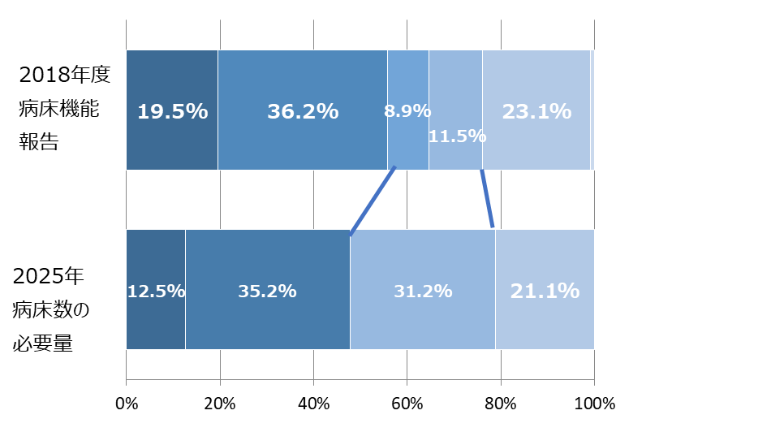
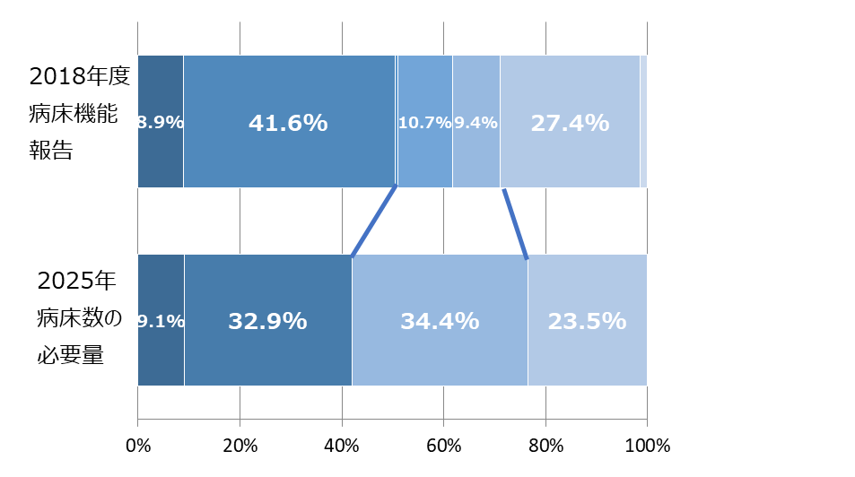
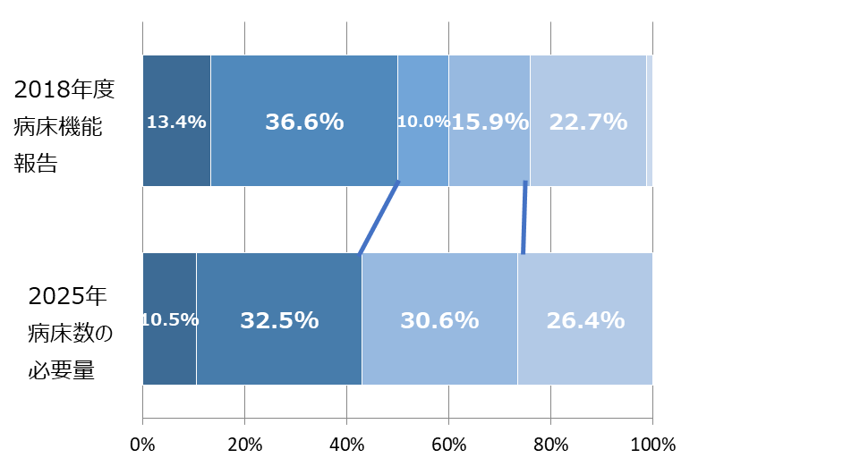
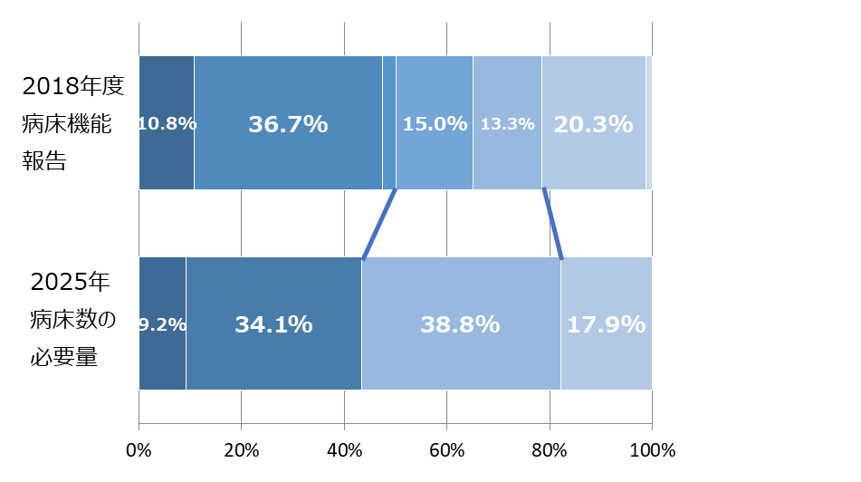
３ 病床機能分化の進捗状況
構想区域ごとに、 地域医療構想のモニタリングを共有
（１）豊能二次医療圏（9,179床）
（３）北河内二次医療圏（10,376床）
（重症）急性期
地域
急性期
（重症）急性期
地域
急性期
回復期割合の差
10.8%
回復期割合の差
14.3%
高度急性期
急性期
回復期
慢性期
高度急性期
急性期
回復期
慢性期
高度急性期
急性期
回復期
慢性期
（２）三島二次医療圏（6,634床）
（４）中河内二次医療圏（5,784床）
（重症）急性期
地域
急性期
（重症）急性期
地域
急性期
回復期割合の差
4.7%
回復期割合の差
10.5%
高度急性期
急性期
回復期
慢性期
高度急性期
急性期
回復期
慢性期

Slide 6
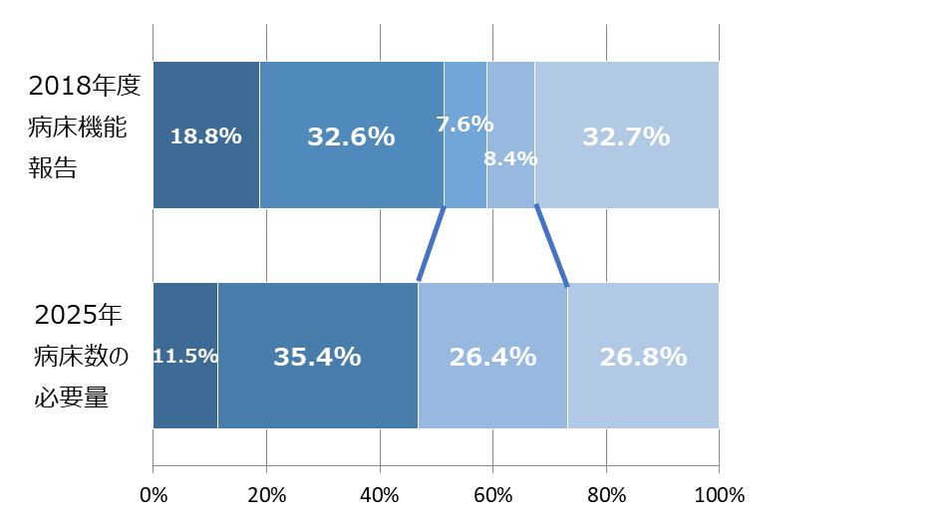


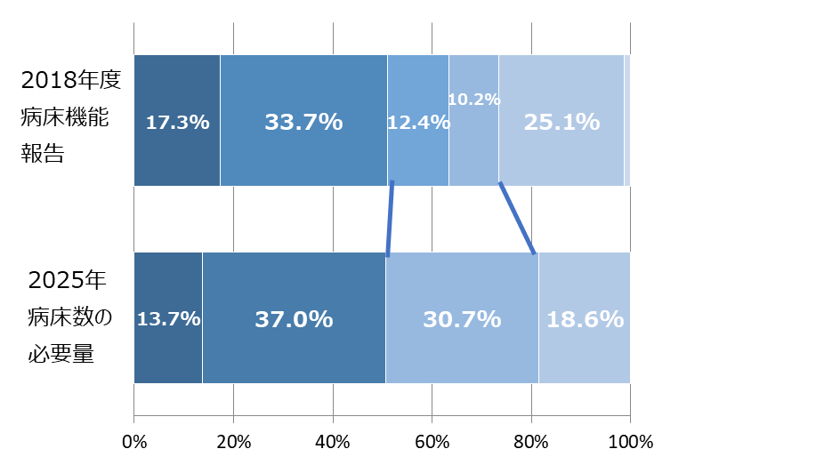
３ 病床機能分化の進捗状況
構想区域ごとに、地域医療構想のモニタリングを共有
（７）泉州二次医療圏（8,861床）
（５）南河内二次医療圏（6,671床）
（重症）急性期
地域
急性期
（重症）急性期
地域
急性期
回復期割合の差
10.5%
回復期割合の差
5.3%
高度急性期
急性期
回復期
慢性期
高度急性期
急性期
回復期
慢性期
（６）堺市二次医療圏（9,384床）
（８）大阪市二次医療圏（32,200床）
（重症）急性期
地域
急性期
（重症）急性期
地域
急性期
回復期割合の差
▲0.6%
回復期割合の差
8.2%
高度急性期
急性期
回復期
慢性期
高度急性期
急性期
回復期
慢性期

Slide 7
４ 2019年度の新たな取組
国の分析は、Ｈ29年度データを基にした全国一律基準による。
国から示された11病院に限らず、府独自に分析、地域において協議
➡病院プランの「さらなる見える化」と「診療実態分析データ」に
基づく協議
12月～
病院連絡会
（全一般病院）
1月～
地域医療構想調整会議
3月
医療審議会
◆病院プランのさらなる可視化
2025年の具体的な病床転換内容（入院料別）を見える化
調整会議の協議結果報告
(例) 地域包括ケア、回復期リハ等
入院料別転換数を可視化
将来の機能分化について
より精緻に協議
連絡会の協議結果報告
厚労省に
各病院の今後の方向性を報告
◆公立・公的病院の担うべき役割の確認
・診療実態データをさらに分析
・各病院で検討した内容を説明
🔸2025年の診療機能
（５疾病４事業）
🔸2025年の医療機能

Slide 8
４ 2019年度の新たな取組
病院連絡会で、公民含めた府独自の分析データを提示
(診療機能の見える化）
 | 【参考】厚労省 | 大阪府
主な診療実態分析 使用データ | 平成29年度病床機能報告 | 平成30年度病床機能報告
分析項目 | がん、脳卒中、心血管疾患、小児医療、周産期医療、救急医療 | がん、脳卒中、心血管疾患、小児医療、周産期医療、救急医療、 地域包括ケア病棟、回復期リハビリテーション病棟
診療実態分析 の目的 | 具体的対応方針再検証要請医療機関の選定※ （特に、再検証要請病院は、 今後の在り方を再協議） | 将来的な疾病構造の変化に対応した医療機関の役割分担の検討 （再検証要請病院に限らず、 公立・公的病院の今後の方向性 について、関係者間で共有）
※ 厚労省資料より推察される内容

Slide 9
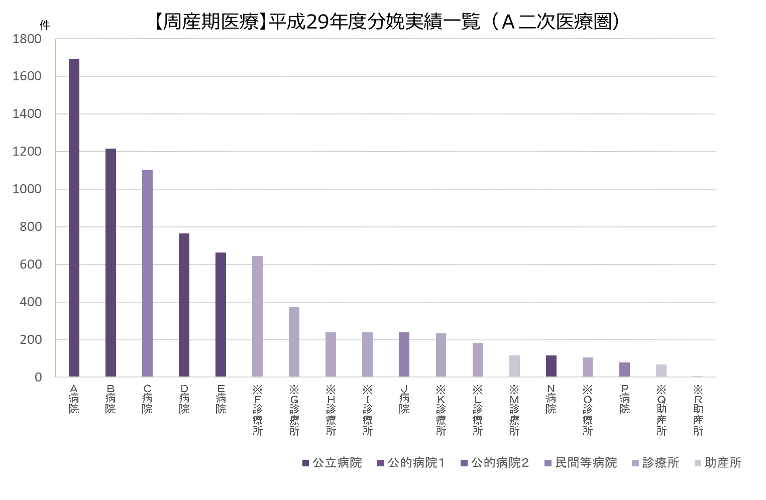
４ 2019年度の新たな取組
診療実態の見える化を図ることにより、
二次医療圏内の医療体制の詳細が把握可能に

Slide 10
４ 2019年度の新たな取組
第２回病院連絡会
【確認事項】今後の医療提供体制のあり方
【方向性の確認】
（病床機能）
不足する医療機能（主として回復期）への
転換の検討を第一とする
※公立・公的医療機関は、回復期への転換計画について
周囲の民間医療機関と合意形成の上、転換を検討する。
（診療機能）
①周産期医療分野の集約化の検討
②小児医療分野の集約化の検討

Slide 11
【参考】知事権限
過剰な病床への転換中止、非稼働病床の削減については、
医療法上、知事権限が認められている
地域医療構想等に関する事項の進め方
◎：病院の出席による説明、〇：事務局等説明
項目 | 会議名
 | 医療審議会 | 保健医療 協議会 （部会） | 医療・病床 懇話会 | 病院連絡会
各病院が検討している２０２５年医療機能・病床機能 【公立・公的病院】 民間との役割分担を踏まえた病院の方向性 |  | ○ | ○ | ◎
過剰な病床への転換への中止への命令（公的HP） 又は要請（民間HP） 【医療法第30条の15に基づく知事権限】 | 審議 ○ | 審議◎
非稼働病床の理由説明 |  | ○ | ○ | ◎
１年以上病床がすべて稼働していない病棟について、 削減を命令（公的HP）又は要請（民間医療機関） 【医療法第７条の２第３項、医療法第30条の12に基づく知事権限】 | 審議 ○ | 審議◎
※１
※２
※１
※２
※１：懇話会の意見を踏まえ、保健医療協議会において、該当医療機関に対し、直接の説明が必要となった場合。
※２：保健医療協議会において、知事権限の行使について、医療審議会で審議が必要と判断された場合。

Slide 12
５ 保健医療協議会の協議の結果
９割を超える病院の方向性については、承認されたが、
一部継続審議となっている医療機関がある
● 地域医療構想調整会議における病院プランの協議結果
結果 | 公立 | 公的 | 民間等 | 合計
①承認 | 20 | 39 | 386 | 446
（内）文章通知による注意喚起 | （０） | （０) | (０) | (０)
②継続協議 | ２ | ２ | ９ | 12
（内）文章通知による注意喚起 | (０) | (０) | (３) | (３)
③未提出のため未協議 | ０ | ０ | 17 | 17
合計 | 22 | 41 | 412 | 475
※公立・公的病院における具体的対応方針再検証要請病院については、
11病院中、９病院が承認、２病院が継続協議となった。

Slide 13
５ 保健医療協議会の協議の結果
保健医療協議会等では、地域医療構想の推進にあたり、
特に、病床機能区分の明確化について意見が多数あった
【保健医療協議会等での主な意見】
＜病床機能報告に関する意見＞
○病床機能毎の報告基準を示す必要があるのではないか。
（病床機能の転換を議論するにあたって、足元の病棟の報告の仕方が異なると、
「過剰」もしくは「不足」病床数に大きく影響する）
○急性期の医療機能を分析したように、高度急性期の医療機能を分析する
必要があるのではないか。
＜小児・周産期の集約化の検討について＞
〇診療科の集約という観点ではなく、病院の再編という長期的な観点も必要でないか。
〇二次医療圏を越えての広域的な検討が必要ではないか。
（例）Ａ病院の報告

Slide 14
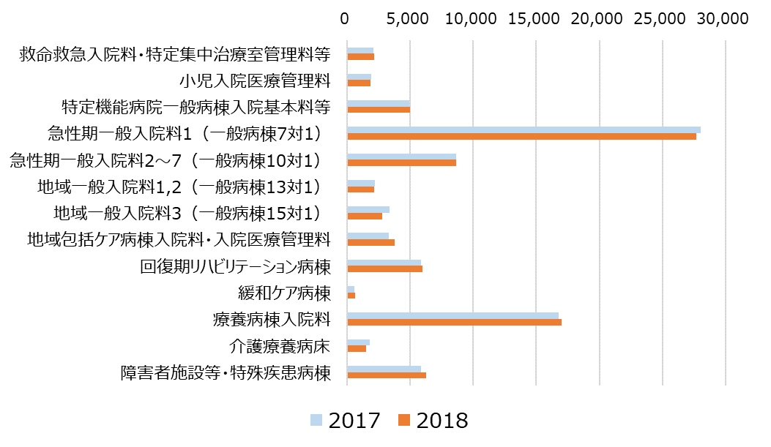
６ 協議を踏まえた病院の動向
地域包括ケア病棟・回復期リハビリテーション病棟は、増加傾向
●入院料別報告病床数の推移
2,071床⇒2,155床（＋84床）
【数値標記凡例】
2017年度数値⇒2018年度数値（前年度からの増減）
1,578床⇒1,488床（▲90床）
4,945床⇒5,016床（＋71床）
28,050床⇒27,681床（▲369床）
8,663床⇒8.657床（▲6床）
2,230床⇒2,158床（▲72床）
3,338床⇒2,772床（▲566床）
3,284床⇒3,785床（+501床）
5,852床⇒5,993床（+141床）
593床⇒643床（+50床）
16,797床⇒17,007床（+210床）
1,788床⇒1,483床（▲305床）
5,889床⇒6,295床（+406床）
参照 病床機能報告（結果は暫定集計）

Slide 15
６ 協議を踏まえた病院の動向
各病院が検討している病床機能等の変更は、
構想が目指す病床機能分化の方向性と概ね一致
●入院料別の検討状況
（床）
※2025年に向けた検討状況
（各病院の2025年に検討している入院料別病床数総計から各病院の現在の入院料別病床数の総計を差し引いて算出）
（床）
●公立・公的・民間別の検討状況
参照 2019年度病院プラン調査等（速報値）

Slide 16
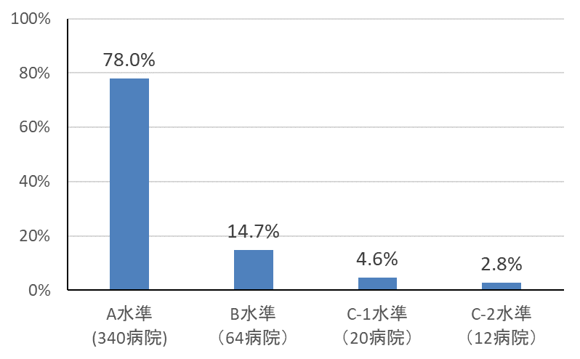
６ 協議を踏まえた病院の動向
多くの病院がＡ水準での対応を検討しているが、
一部、Ｂ水準、Ｃ水準の対応を検討している病院がある
● 時間外労働規制に対する対応検討状況（回答：429病院（複数回答可））
参照 今後の医師の確保の見通し調査（第２回病院連絡会）

Slide 17
７ 今後のスケジュール (1)厚労省への報告
４月以降
12月以降＜二次医療圏毎＞
○病院連絡会（全一般病院参加）
で説明・協議
厚労省からの協議要請を踏まえ、
各病院で検討した下記内容を説明の
上協議。
・2025年の診療機能（５疾病４事業）
・2025年の医療機能
12月から２月＜二次医療圏毎＞
○地域医療構想調整会議※等
で連絡会結果報告
（必要に応じて協議）
※地区医師会や市町村、
病院団体代表等が参加
大阪府医療審議会で
調整会議の結果報告
厚労省へ
各病院の具体的対応方針報告
３月
厚生労働省への大阪府からの報告事項（予定）
令和２年４月以降に、厚生労働省は2019年度の地域医療構想の取組についての
進捗状況の報告を各都道府県に求める予定。
○厚労省への報告項目
① 現在の地域における急性期機能や、将来の人口推移とそれに伴う医療需要の変化等の
医療機関を取り巻く環境を踏まえた、2025 年を見据えた自医療機関の役割
② 分析の対象とした領域ごとの医療機能の方向性
（他の医療機関との機能統合や連携、機能縮小、機能廃止等）
③ ①②を踏まえた機能別の病床数の変動

Slide 18
７ 今後のスケジュール (2)2020年度の取組予定
＜全体の方向性＞
○最新の見える化した医療データ等を病院へ提供するとともに、地域毎の
医療提供体制の課題を踏まえ、より効果的に将来に向けた病院のあり方を
議論できる場を提供していく。
○医療機関の自主的な機能分化をさらに推進するため、必要があれば
重点支援区域の申請について検討する。
○地域医療構想の推進にあたっては、医師確保にかかる取組や医師の時間
外労働規制にかかる取組と一体的に取組む。
＜病床機能報告における報告基準の検討＞
〇特に課題となっている「急性期一般入院料１」の報告の仕方を中心に、
報告基準について検討する。

